Slide 1

PORAXO‘RLIK VA KORRUPSIYAGA QARSHI KURASHISH MASHG‘ULOTI
Sana: 17.04.2025y
O‘tkazilgan joy: Yig‘uv tsexi
Qatnashgan bo‘limlar: Bo‘yoqlash, Payvandlash va Yig‘uv tsexlari master va brigaderlari
Qatnashgan hodimlar soni:20
Ma`ruzachi: Komplayens xizmati inspektori U.SAATOV
KORRUPSIYAGA QARSHI KURASHISH VA MANFAATLAR TO‘QNASHUVI MAVZUSIDA O‘TKAZILGAN TRENING SHARHLARI:
KORRUPSIYA VA PORAXO‘RLIKKA QARSHI BIRGALIKDA KURASHAMIZ! KORRUPSIYA, PORAXO‘RLIK, MANSAB VAKOLATINI SUIISTEʼMOL QILISH, SOXTAKORLIK, LOQAYDLIK, BEPARVOLIKKA QARSHI KURASH BUTUN JAMIYATNING MAQSADIGA AYLANISHI KERAK.
JAMIYATGA KATTA ZARAR KELTIRADIGAN ILLATLARDAN BIRI – MANFAATLAR TO‘QNASHUVI.
MAZKUR MAVZU DOIRASIDA XODIMLARGA KERAKLI BILIM VA KO‘NIKMALAR BERILDI.
XODIMLAR O‘ZLARINI QIZIQTIRGAN SAVOLLARGA JAVOBLAR OLISHDI.

Slide 2
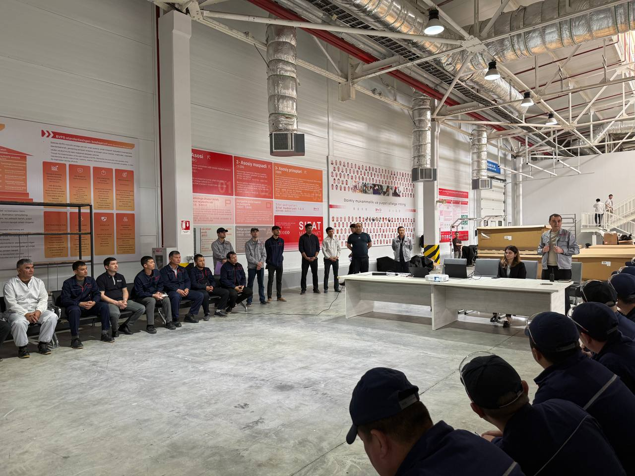
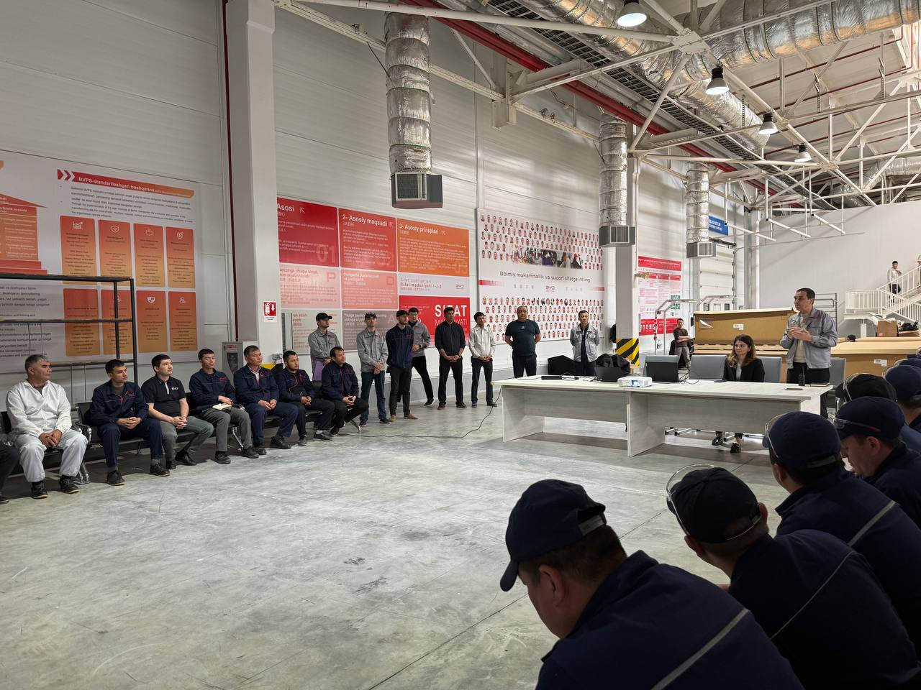
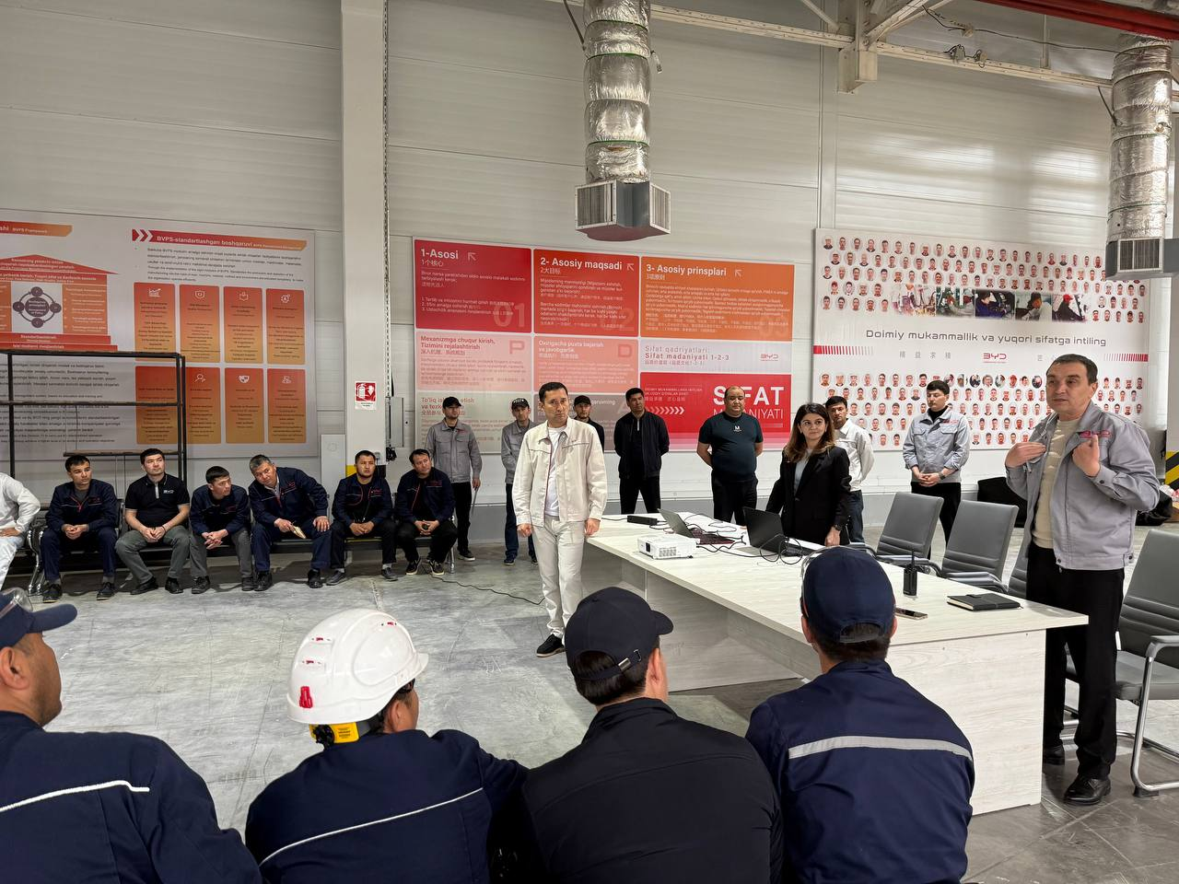
“BYD UZBEKISTAN FACTORY “ MCHJ QKda Poraxo‘rlik va korrupsiyaga qarshi kurashish bo‘yicha o‘tkazilgan o‘quv treningdan lavhalar

Slide 3
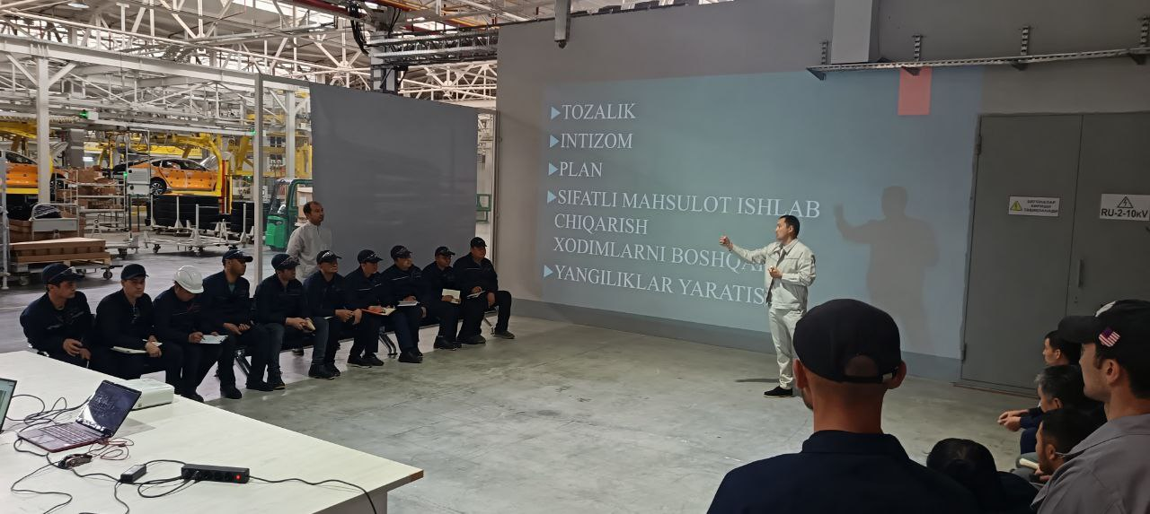
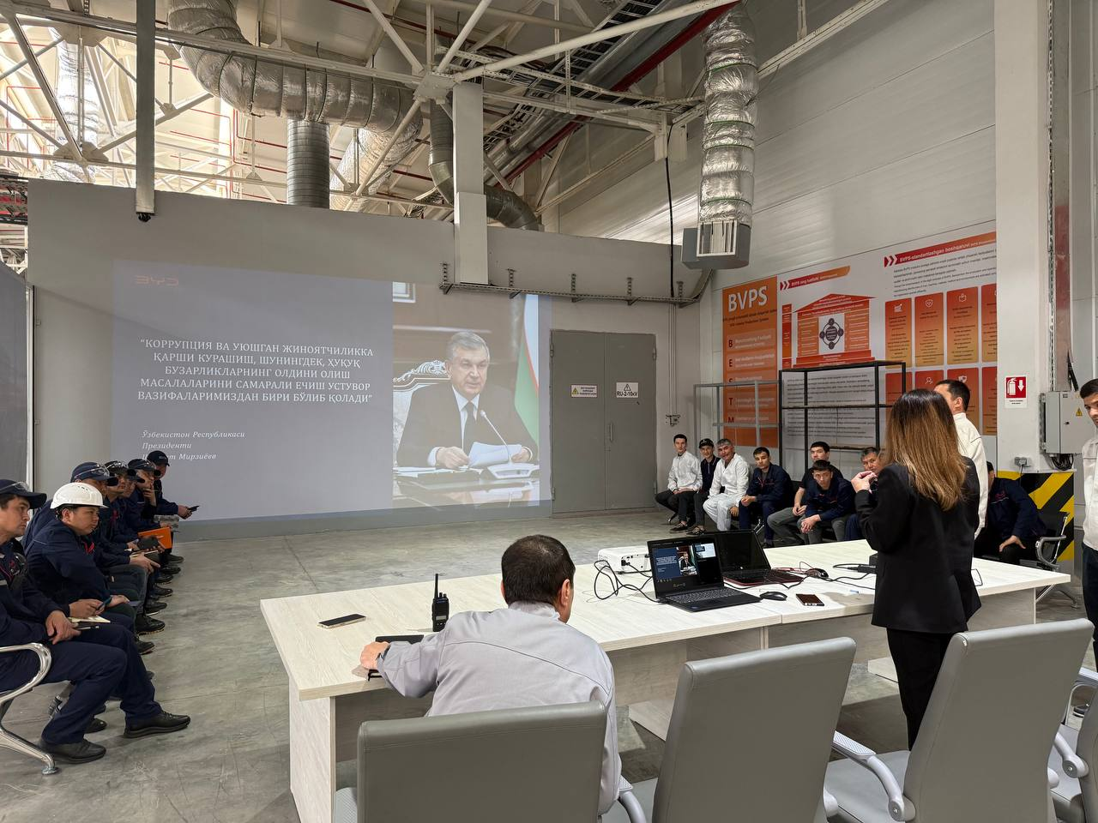
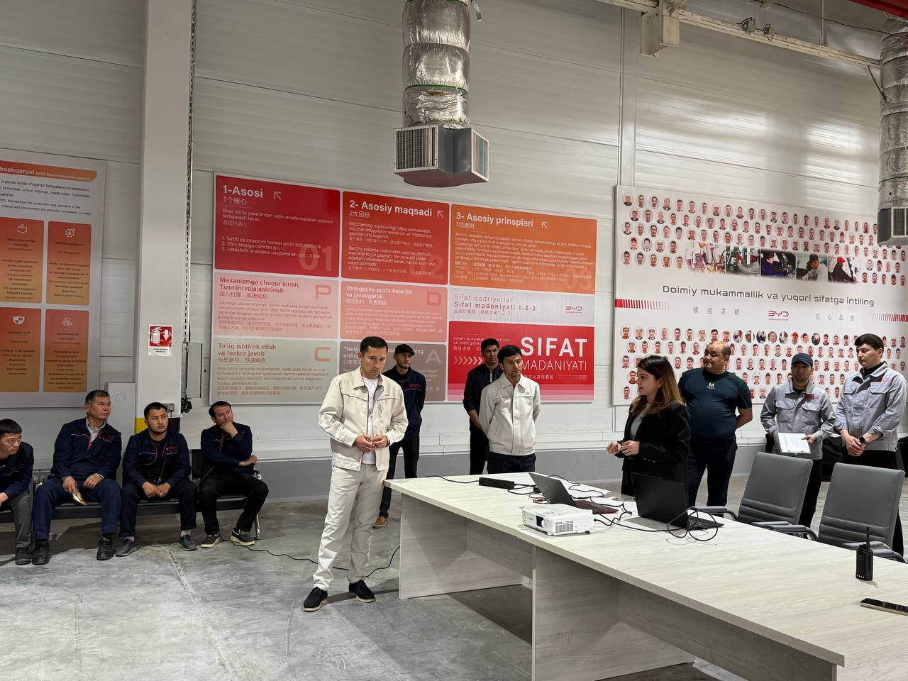
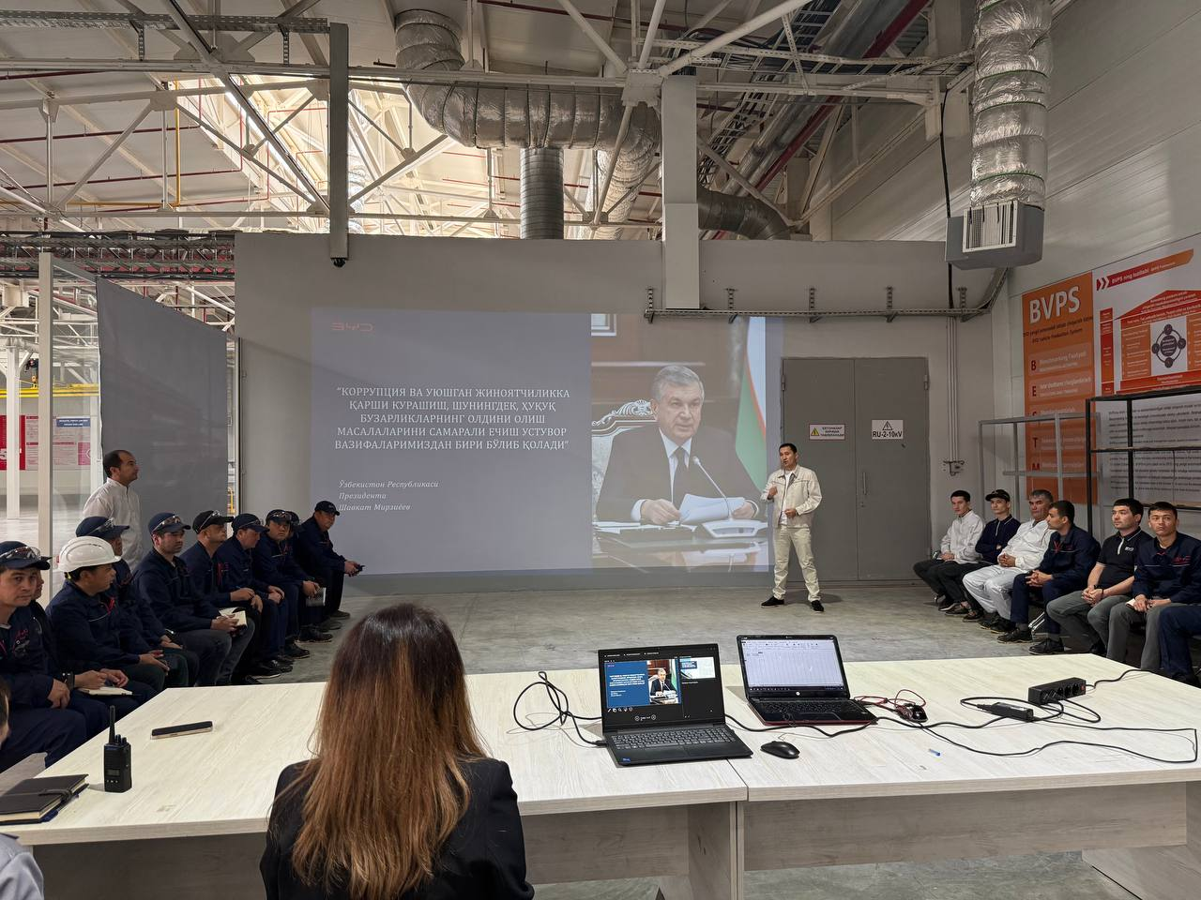
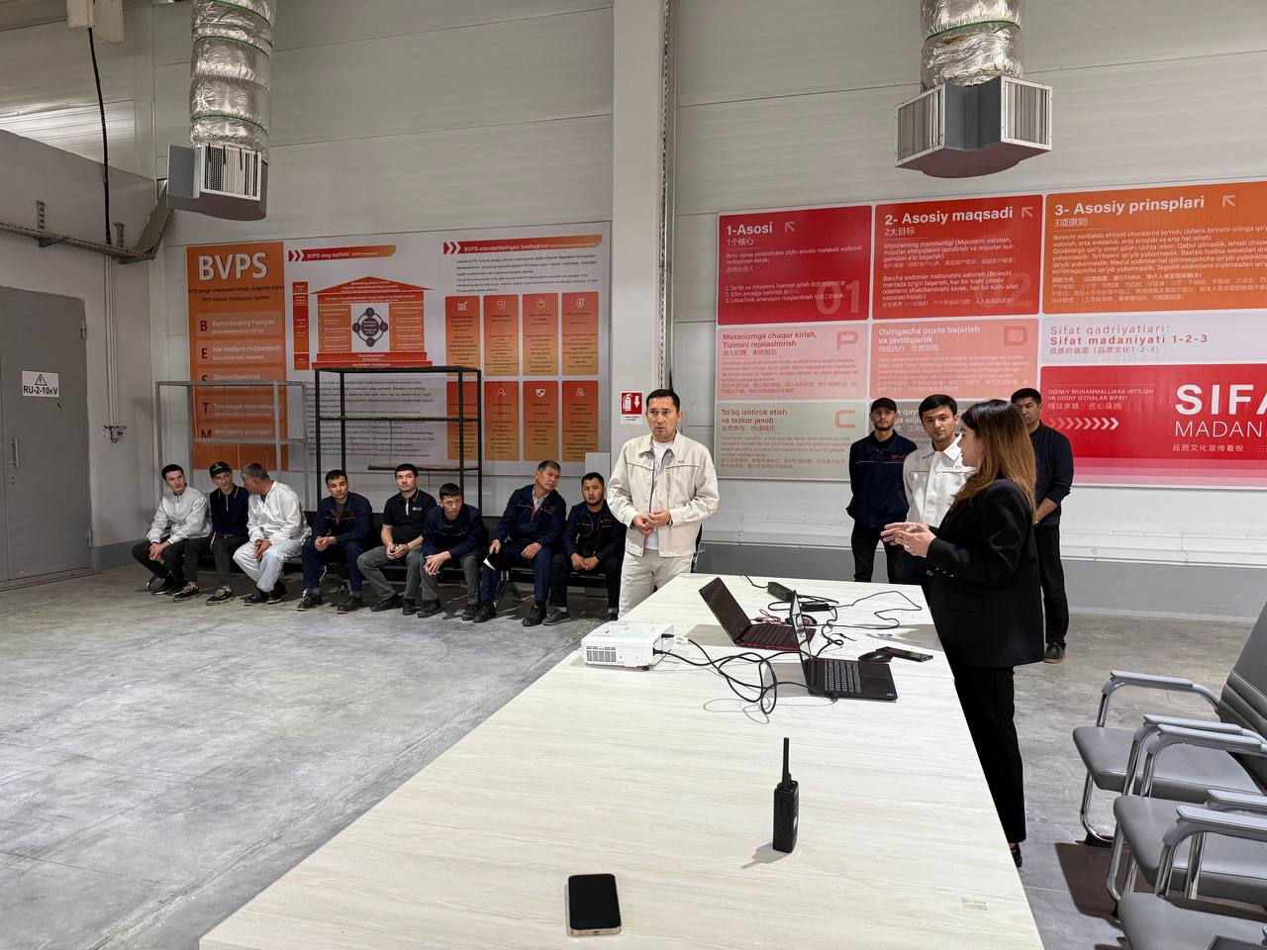
“BYD UZBEKISTAN FACTORY “ MCHJ QKda Manfaatlar to‘qnashuvi bo‘yicha o‘tkazilgan o‘quv treningdan lavhalar

